Slide 1

ỦY BAN NHÂN DÂN QUẬN 12
TRƯỜNG THCS
NGUYỄN VĨNH NGHIỆP
CHÀO MỪNG CÁC EM HỌC SINH ĐẾN VỚI
TIẾT HỌC TRỰC TUYẾN.

Slide 2

CHỦ ĐỀ 4: VĂN TỰ SỰ
Tuần 8 - Tiết 32: Tập làm văn
LUYỆN TẬP VIẾT ĐOẠN VĂN TỰ SỰ
KẾT HỢP VỚI MIÊU TẢ VÀ BIỂU CẢM

Slide 3


CHỦ ĐỀ 4: VĂN TỰ SỰ
Tuần 8 – Tiết 32: Tập làm văn:
LUYỆN TẬP VIẾT ĐOẠN VĂN TỰ SỰ
KẾT HỢP VỚI MIÊU TẢ VÀ BIỂU CẢM
I.TỪ SỰ VIỆC VÀ NHÂN VẬT ĐẾN ĐOẠN VĂN TỰ SỰ CÓ YẾU TỐ MIÊU TẢ VÀ BIỂU CẢM

Slide 4
Tuần 8 – Tiết 32: Tập làm văn:
LUYỆN TẬP VIẾT ĐOẠN VĂN TỰ SỰ
KẾT HỢP VỚI MIÊU TẢ VÀ BIỂU CẢM
I.TỪ SỰ VIỆC VÀ NHÂN VẬT ĐẾN ĐOẠN VĂN TỰ SỰ CÓ YẾU TỐ MIÊU TẢ VÀ BIỂU CẢM
CHỦ ĐỀ 4: VĂN TỰ SỰ
- Xây dựng một đoạn văn tự sự có sử dụng các yếu tố miêu tả và biểu cảm:
Cho các sự việc và nhân vật sau:
- Chẳng may em đánh vỡ một lọ hoa đẹp.
- Em giúp một bà cụ qua đường vào lúc đông người và nhiều xe cộ qua lại.
Em nhận được một món quà bất ngờ nhân ngày sinh nhật hay ngày lễ, tết.
* Yêu cầu:
Hãy xây dựng một đoạn văn tự sự có sử dụng các yếu tố miêu tả và biểu cảm.

Slide 5

Những yếu tố cần thiết để xây dựng đoạn văn tự sự là gì?
Sự việc: Gồm một hay nhiều hành vi, hành động đã xảy ra cần được kể lại một cách rõ ràng mạch lạc để những người khác cùng được biết.
Nhân vật chính: Là chủ thể của hành động hoặc là một trong những người đã chứng kiến sự việc đã xảy ra.

Slide 6

Vai trò của các yếu tố miêu tả, biểu cảm trong văn bản tự sự?
- Các yếu tố miêu tả, biểu cảm có vai trò làm cho sự việc trở nên dễ hiểu, hấp dẫn và nhân vật chính trở nên gần gũi, sinh động.
- Các yếu tố miêu tả, biểu cảm có thể nhiều hay ít, đậm hay nhạt, nhưng nó chỉ có vai trò bổ trợ cho sự việc và nhân vật chính.

Slide 7

Có thể xây dựng đoạn văn tự sự
sử dụng yếu tố miêu tả và biểu cảm theo mấy bước? Nội dung từng bước?
Có thể xây dựng đoạn văn tự sự theo 5 bước:

Slide 8
Tuần 8 – Tiết 32: Tập làm văn:
LUYỆN TẬP VIẾT ĐOẠN VĂN TỰ SỰ
KẾT HỢP VỚI MIÊU TẢ VÀ BIỂU CẢM
I.TỪ SỰ VIỆC VÀ NHÂN VẬT ĐẾN ĐOẠN VĂN TỰ SỰ CÓ YẾU TỐ MIÊU TẢ VÀ BIỂU CẢM
CHỦ ĐỀ 4: VĂN TỰ SỰ
- Xây dựng một đoạn văn tự sự có sử dụng các yếu tố miêu tả và biểu cảm:
Bước 1 : Lựa chọn sự việc chính.
Bước 2 : Lựa chọn ngôi kể.
Bước 3 : Xác định thứ tự kể.
Bước 4 : Xác định các yếu tố miêu tả và biểu cảm dùng trong đoạn văn tự sự sẽ viết.
Bước 5 : Viết thành đoạn văn tự sự kết hợp các yếu tố miêu tả, biểu cảm sao cho hợp lí.
Cho các sự việc và nhân vật sau:
- Chẳng may em đánh vỡ một lọ hoa đẹp.
- Em giúp một bà cụ qua đường vào lúc đông người và nhiều xe cộ qua lại.
Em nhận được một món quà bất ngờ nhân ngày sinh nhật hay ngày lễ, tết.
* Yêu cầu:
Hãy xây dựng một đoạn văn tự sự có sử dụng các yếu tố miêu tả và biểu cảm.

Slide 9
Tuần 8 – Tiết 32: Tập làm văn:
LUYỆN TẬP VIẾT ĐOẠN VĂN TỰ SỰ
KẾT HỢP VỚI MIÊU TẢ VÀ BIỂU CẢM
I.TỪ SỰ VIỆC VÀ NHÂN VẬT ĐẾN ĐOẠN VĂN TỰ SỰ CÓ YẾU TỐ MIÊU TẢ VÀ BIỂU CẢM
CHỦ ĐỀ 4: VĂN TỰ SỰ
- Xây dựng một đoạn văn tự sự có sử dụng các yếu tố miêu tả và biểu cảm:
Bước 1 : Lựa chọn sự việc chính.
Bước 2 : Lựa chọn ngôi kể.
Bước 3 : Xác định thứ tự kể.
Bước 4 : Xác định các yếu tố miêu tả và biểu cảm dùng trong đoạn văn tự sự sẽ viết.
Bước 5 : Viết thành đoạn văn tự sự kết hợp các yếu tố miêu tả, biểu cảm sao cho hợp lí.
Cho các sự việc và nhân vật sau:
a, Chẳng may em đánh vỡ một lọ hoa đẹp.
b, Em giúp một bà cụ qua đường vào lúc đông người và nhiều xe cộ qua lại.
c, Em nhận được một món quà bất ngờ nhân ngày sinh nhật hay ngày lễ, tết.
*Yêu cầu:
Từ các sự việc và nhân vật trên, em hãy thực hiện xây dựng một đoạn văn tự sự theo 5 bước .
Các bước xây dựng đoạn văn tự sự cho sự việc
“ Em giúp một bà lão qua đường vào lúc đông người và nhiều xe cộ qua lại”.

Slide 10
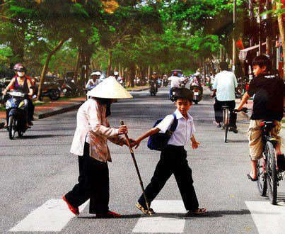
Bước 1: Lựa chọn sự việc : Giúp bà cụ qua đường
Bước 2: Ngôi số ít (em, tôi)
Bước 3: Xác định thứ tự kể
- Theo trình tự thời gian, không gian,theo trình tự các sự việc diễn ra như thế nào ? (Em nhìn thấy một bà cụ bên cạnh không sang đường được. Em chạy đến hỏi bà có phải bà muốn sang đường không để em giúp. Bà đồng ý, em nhanh tay đỡ bà và đồ đạc của bà.)
Bước 4 : Xác định các yếu tố miêu tả và biểu cảm dùng trong đoạn văn tự sự sẽ viết.
- Miêu tả: Tuổi tác, mái tóc, làn da, vóc dáng, hành động của bà ...quang cảnh xung quanh xe cộ phương tiện đông đúc thế nào?...
- Biểu cảm: Thái độ, tình cảm của bà khi được em giúp đỡ và cảm thấy ra sao khi giúp được bà cụ qua đường?
Bước 5 : Viết thành đoạn văn tự sự kết hợp các yếu tố miêu tả, biểu cảm sao cho hợp lí.

Slide 11
Tuần 8 – Tiết 32: Tập làm văn:
LUYỆN TẬP VIẾT ĐOẠN VĂN TỰ SỰ
KẾT HỢP VỚI MIÊU TẢ VÀ BIỂU CẢM
I.TỪ SỰ VIỆC VÀ NHÂN VẬT ĐẾN ĐOẠN VĂN TỰ SỰ CÓ YẾU TỐ MIÊU TẢ VÀ BIỂU CẢM
CHỦ ĐỀ 4: VĂN TỰ SỰ
- Xây dựng một đoạn văn tự sự có sử dụng các yếu tố miêu tả và biểu cảm:
Bước 1 : Lựa chọn sự việc chính.
Bước 2 : Lựa chọn ngôi kể.
Bước 3 : Xác định thứ tự kể.
Bước 4 : Xác định các yếu tố miêu tả và biểu cảm dùng trong đoạn văn tự sự sẽ viết.
Bước 5 : Viết thành đoạn văn tự sự kết hợp các yếu tố miêu tả, biểu cảm sao cho hợp lí.
Cho các sự việc và nhân vật sau:
a, Chẳng may em đánh vỡ một lọ hoa đẹp.
b, Em giúp một bà cụ qua đường vào lúc đông người và nhiều xe cộ qua lại.
c, Em nhận được một món quà bất ngờ nhân ngày sinh nhật hay ngày lễ, tết.
*Yêu cầu:
Từ các sự việc và nhân vật trên, em hãy thực hiện xây dựng một đoạn văn tự sự theo 5 bước .
Nêu các bước xây dựng đoạn văn tự sự cho sự việc “ Em nhận được một món quà bất ngờ nhân ngày sinh nhật hay ngày lễ, tết.”

Slide 12

Bước 1 : Lựa chọn sự việc chính : Em nhận được một món quà bất ngờ nhân ngày sinh nhật hay ngày lễ, tết.
Bước 2: Ngôi số ít (em, tôi)
Bước 3: Xác định thứ tự kể
Kể lại buổi tiệc ngày hôm đó theo trình tự thời gian (Chuẩn bị, tiếp đón và tiệc tàn).
Kể lại món quà em được nhận.
(Đó là món quà vật chất hay tinh thần?)
Kể ra nguyên nhân em được nhận món quà đó.
Bước 4 : Xác định các yếu tố miêu tả và biểu cảm dùng trong đoạn văn tự sự sẽ viết.
Miêu tả chi tiết món quà (đối với đồ vật: kích cỡ, màu sắc, công dụng…).
Biểu cảm: Miêu tả tâm trạng, cảm xúc của em khi em có được món quà đó.
Bước 5 : Viết thành đoạn văn tự sự kết hợp các yếu tố miêu tả, biểu cảm sao cho hợp lí.

Slide 13
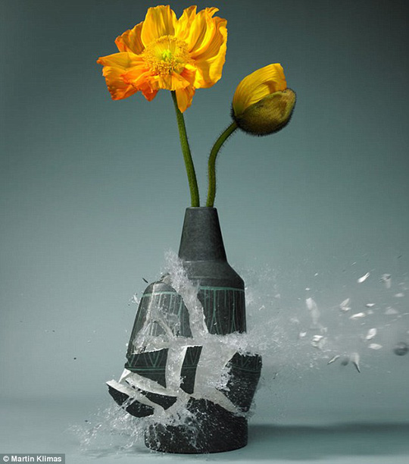
Nối cột A và cột B để hoàn thành nhiệm vụ xây dựng đoạn văn tự sự “Chẳng may em đánh vỡ lọ hoa ’’theo 5 nước ?

Slide 14

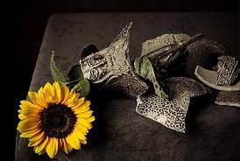
A
B
Khởi đầu: Lời mở đầu có thể là cảm tưởng, nhận xét, hành động. Ví dụ:
+ Em ngồi thẫn thờ trước một lọ hoa đẹp đã vỡ tan..chỉ vì một chút vội vàng mà em phải trả giá…
+ Thế là cái lọ hoa bố em thích nhất đã bị vỡ…
- Diễn biến: Kể lại sự việc một cách chi tiết.
VD:
+ Lọ hoa vỡ thành từng mảnh lớn có thể gắn lại bằng keo hoặc bị vỡ vụn…
+ Em ngồi ngắm nghía, mân mê…
+ Thu dọn các mảnh vỡ…
+ Bố mẹ, anh, chị, em về chứng kiến.
Kết thúc: Suy nghĩ cảm xúc bản thân, tình cảm người thân. Bài học kinh nghiệm về tính cẩn thận.
Lựa chọn sự viêc:
2.Ngôi kể
3.Xác định thứ tự kể
4.Xác định liều lượng các yếu tố miêu tả, biểu cảm sẽ dùng trong khi viết đoạn văn
Chẳng may em đánh vỡ một lọ hoa đẹp.
5.Viết thành đoạn văn
- Miêu tả hình dáng, màu sắc, chất liệu... vẻ đẹp của lọ hoa.
- Biểu cảm: Suy nghĩ, tình cảm, sự trân trọng, sự nuối tiếc, ân hận.
Viết thành đoạn văn kể chuyện kết hợp với yếu tố miêu tả và biểu cảm sao cho hợp lí.
Ngôi thứ nhất số ít (em, tôi).

Slide 15
Xây dựng đoạn văn tự sự “Chẳng may em đánh vỡ lọ hoa ’’theo 5 bước:
Lựa chọn sự viêc
Chẳng may em đánh vỡ một lọ hoa đẹp.
2.Ngôi kể
Ngôi thứ nhất số ít (em, tôi).
Khởi đầu: Lời mở đầu có thể là cảm tưởng, nhận xét, hành động. Ví dụ:
+ Em ngồi thẫn thờ trước một lọ hoa đẹp đã vỡ tan..chỉ vì một chút vội vàng mà em phải trả giá…
+ Thế là cái lọ hoa bố em thích nhất đã bị vỡ…
- Diễn biến: Kể lại sự việc một cách chi tiết.
VD:
+ Lọ hoa vỡ thành từng mảnh lớn có thể gắn lại bằng keo hoặc bị vỡ vụn…
+ Em ngồi ngắm nghía, mân mê…
+ Thu dọn các mảnh vỡ…
+ Bố mẹ, anh, chị, em về chứng kiến.
Kết thúc: Suy nghĩ cảm xúc bản thân, tình cảm người thân. Bài học kinh nghiệm về tính cẩn thận.
3.Xác định thứ tự kể
4.Xác định liều lượng các yếu tố miêu tả, biểu cảm sẽ dùng trong khi viết đoạn văn
VD: - Miêu tả hình dáng, màu sắc, chất liệu... vẻ đẹp của lọ hoa.
- Biểu cảm: Suy nghĩ, tình cảm, sự trân trọng, sự nuối tiếc, ân hận.
Viết thành đoạn văn kể chuyện kết hợp với yếu tố miêu tả và biểu cảm sao cho hợp lí.
5.Viết thành đoạn văn

Slide 16
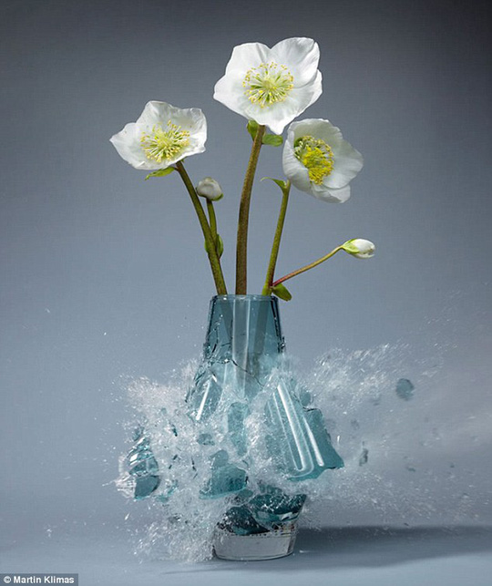
Học sinh đọc đoạn văn tự sự đã chuẩn bị ở nhà để cả lớp sẽ cùng nhận xét, góp ý và học hỏi.
Đoạn văn tham khảo “Chẳng may em đánh vỡ một lọ hoa đẹp.”

Slide 17
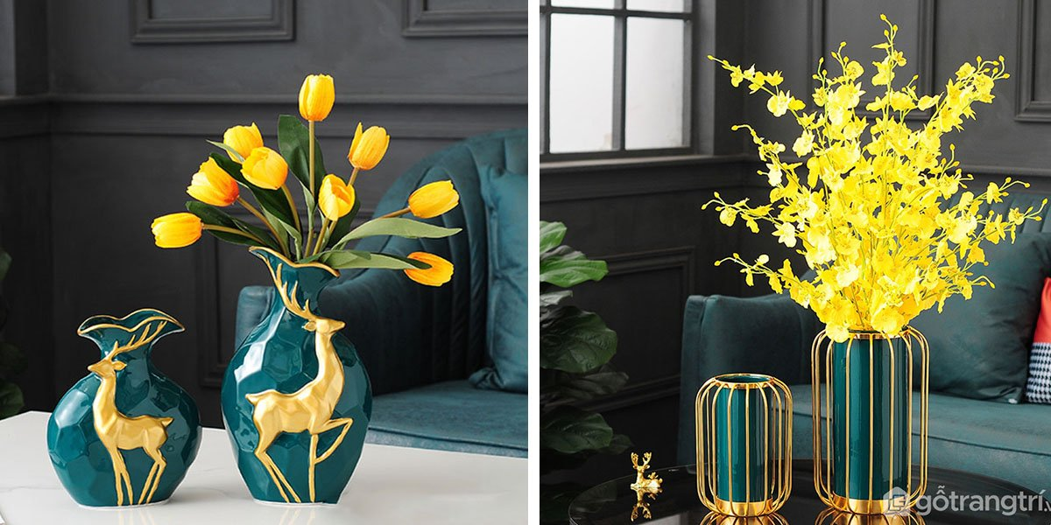
Đoạn văn tham khảo “Chẳng may em đánh vỡ một lọ hoa đẹp.”
Nhà tôi có một chiếc bình hoa rất đẹp. Nó cao khoảng chừng ba mươi phân, màu trắng như tuyết. Đây là một chiếc bình cổ loe được trang trí bởi hình chiếc lá xung quanh miệng rất sinh động. Đó là món quà mà bố đã phải sang tận Bát Tràng để mua về tặng mẹ nhân dịp kỷ niệm 20 năm ngày cưới của hai người. Hôm ấy, tôi đi học về sớm, cả nhà chưa có ai về. Tôi đang bực bội vì bài kiểm tra Toán hôm nay bị làm sai mất một câu, lỗi là do tôi chủ quan, không kiểm tra lại bài. Về đến nhà, tôi quăng chiếc cặp lên ghế với vẻ bực tức, nhưng thật không ngờ, chiếc quai cặp vướng vào bình hoa đang để trên bàn khiến nó rơi xuống đất. Choang một cái. Bình hoa vỡ tan tành mà tôi thì không kịp trở tay. Nước lênh láng dưới sàn, còn những bông hoa hồng đỏ thẫm nằm la liệt trên mặt đất. Tôi quên béng mất nỗi bực tức vì bài kiểm tra mà thay vào đó là sự lo lắng và sợ hãi. Phải làm sao bây giờ? Mẹ tôi rất thích chiếc bình này. Nó còn là quà kỉ niệm của bố mẹ. Tôi sẽ phải nói thể nào đây? Bần thần suy nghĩ mất một lúc, tôi vẫn chưa nghĩ ra sẽ nói thế nào với bố mẹ thì bỗng con Mi - con mèo tam thể của nhà hàng xóm, đứng ngoài sân kêu lên "meo...meo...". Đầu tôi lóe lên một cái. Tôi nhanh chóng thu dọn mảnh vỡ của cái bình, cẩn thận nhặt nhạnh từng mảnh thủy tinh vỡ cho vào chiếc túi bóng rồi vứt đi. Tôi vừa thu dọn xong thì mẹ về. Không cần mẹ hỏi, tôi đã kể lại câu chuyện và tất nhiên, lí do bình hoa bị vỡ là do con Mi ấy. Ánh mắt mẹ nhìn tôi buồn buồn nhưng không nói gì cả. Mẹ để chiếc túi lên ghế rồi hỏi tôi có bị mảnh vỡ đâm vào tay hay không. Tôi bỗng thấy hối hận quá. Nhưng tôi không dám nói sự thật với mẹ. Vì tôi sợ đôi mắt buồn buồn kia của mẹ sẽ là vì tôi chứ không phải vì con mèo kia. Đến tận bây giờ, đó vẫn còn là chuyện tôi hối hận nhất, vì tôi vẫn chưa dám nói với mẹ sự thật là chính tôi đã làm vỡ chiếc bình hoa mà mẹ thích nhất chứ không phải con mèo nhà hàng xóm.

Slide 18
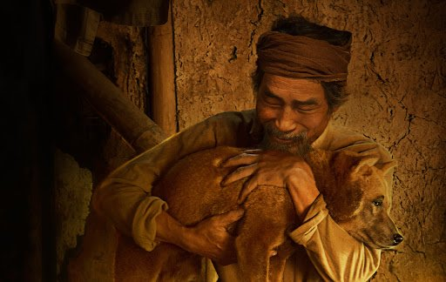
Tuần 8 – Tiết 32: Tập làm văn:
LUYỆN TẬP VIẾT ĐOẠN VĂN TỰ SỰ
KẾT HỢP VỚI MIÊU TẢ VÀ BIỂU CẢM
I.TỪ SỰ VIỆC VÀ NHÂN VẬT ĐẾN ĐOẠN VĂN TỰ SỰ CÓ YẾU TỐ MIÊU TẢ VÀ BIỂU CẢM
CHỦ ĐỀ 4: VĂN TỰ SỰ
II. LUYỆN TẬP
Bài 1:
Cho sự việc và nhân vật sau đây: Sau khi bán chó lão Hạc sang báo để ông giáo biết.
Hãy đóng vai ông giáo và viết một đoạn văn kể lại giây phút lão Hạc sang báo tin bán chó với vẻ mặt và tâm trạng đau khổ.
Yêu cầu:
- Sự việc: Lão Hạc báo tin đã bán con chó vàng.
Ngôi kể: Nhập vai ông giáo.

Slide 19
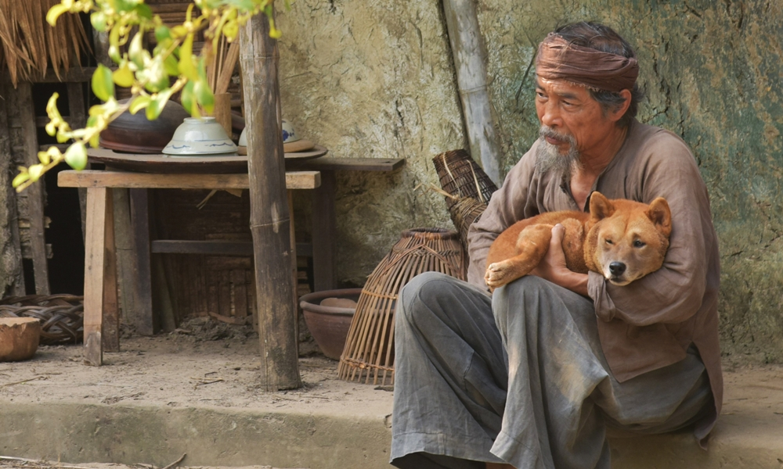
Tuần 8 – Tiết 32: Tập làm văn:
LUYỆN TẬP VIẾT ĐOẠN VĂN TỰ SỰ
KẾT HỢP VỚI MIÊU TẢ VÀ BIỂU CẢM
I.TỪ SỰ VIỆC VÀ NHÂN VẬT ĐẾN ĐOẠN VĂN TỰ SỰ CÓ YẾU TỐ MIÊU TẢ VÀ BIỂU CẢM
CHỦ ĐỀ 4: VĂN TỰ SỰ
II. LUYỆN TẬP
Bài 2: Đoạn văn kể việc lão Hạc bán chó của Nam Cao đã kết hợp yếu tố miêu tả và biểu cảm ở chỗ nào? Hai yếu tố đó đã giúp tác giả thể hiện điều gì?
Bài tập 2 (SGK - Trang 48)
Yếu tố miêu tả:
Trông lão cười như mếu và đôi mắt lão ầng ậng nước. Mặt lão đột nhiên co rúm lại. Những vết nhăn xô lại với nhau, ép cho nước mắt chảy ra. Cái đầu lão nghẹo về một bên và cái miệng móm mém của lão mếu như con nít. Lão hu hu khóc…
- Yếu tố biểu cảm:
Tôi muốn ôm choàng lấy lão mà oà lên khóc, bây giờ thì tôi không xót xa năm quyển sách của tôi quá như trước nữa. Tôi chỉ ái ngại cho lão Hạc, tôi hỏi cho có chuyện.
Khắc sâu vào lòng bạn đọc một lão Hạc khốn khổ về hình dáng bên ngoài. Đặc biệt là thể hiện sinh động sự đau đớn quằn quại về tinh thần của một người trong phút giây ân hận xót xa vì “nỡ lừa một con chó”.
Đồng thời thể hiện sự cảm thông chia sẻ sâu sắc của ông giáo đối với lão Hạc.

Slide 20
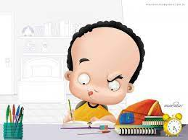
HƯỚNG DẪN TỰ HỌC Ở NHÀ
Nắm được tác dụng của yếu tố miêu tả, biểu cảm trong văn bản tự sự.
Tham khảo phần đọc thêm trong sgk (Trang 84-85)
Nắm được tác dụng của yếu tố miêu tả, biểu cảm trong văn bản tự sự.
Tham khảo phần đọc thêm trong sgk (Trang 84-85)
Chuẩn bị cho tiết học tiếp theo : “Chiếc lá cuối cùng” và “Hai cây phong”
Nắm được tác dụng của yếu tố miêu tả, biểu cảm trong văn bản tự sự.
Tham khảo phần đọc thêm trong sgk (Trang 84-85)
Chuẩn bị cho tiết học tiếp theo : “Chiếc lá cuối cùng” và “Hai cây phong”

Slide 21

CHÚC CÁC EM HỌC TẬP TỐT
HẸN GẶP LẠI CÁC EM !

